Slide 1

Администрация Островского (центральное) сельское поселение
Островского муниципального района
Костромской области
РЕЗЮМЕ
ОСТРОВКОГО(ЦЕНТРАЛЬНОГО) СЕЛЬСКОГО ПОСЕЛЕНИЯ
ОСТРОВСКОГО МУНИЦИПАЛЬНОГО РАЙОНА
КОСТРОМСКОЙ ОБЛАСТИ
для участия во Всероссийском конкурсе «Лучшая муниципальная
практика» по номинации «Обеспечение эффективной «обратной
связи» с жителями муниципальных образований, развитие
территориального общественного самоуправления и привлечение
граждан к осуществлению (участию в осуществлении)
местного самоуправления в иных формах»
п. Островское Островский муниципальный район Костромской области 2021 год

Slide 2
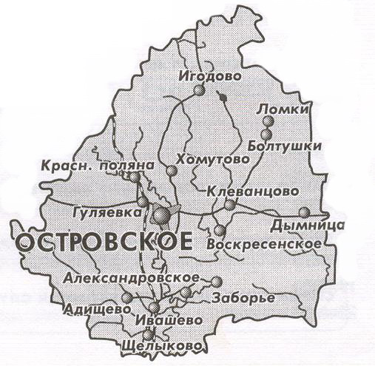
Муниципальное образование Островское(центральное) сельское поселение островского муниципального района костромской области
Островское (центральное) сельское поселение – это административный центр Островского муниципального района, площадью 755 га и численностью населения на 01.01.2019 год – 4970 человек. На территории поселка 63 улицы, 1122 домовладения, 29 из которых многоквартирные дома, 638 дома индивид. застройки, 455 блок. застройки.
На территории поселения зарегистрировано и работает 68 учреждений и предприятий. Работающего населения 2988 чел., пенсионеров 1152 чел., школьников 611 чел., детей дошкольного возраста 456 чел.

Slide 3
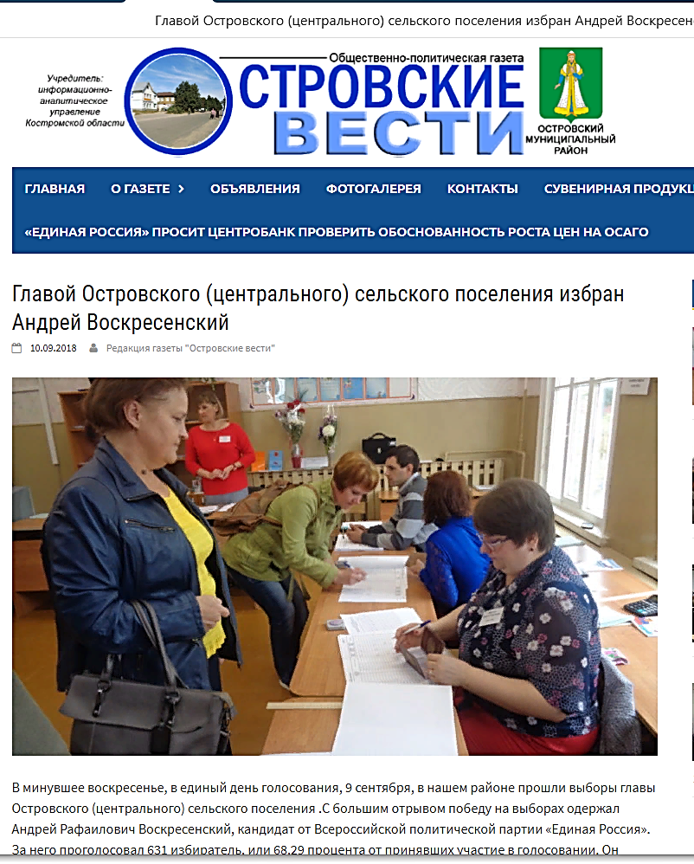

Муниципальные выборы (2018г.)
Всего в выборах главы Островского(центрального) сельского поселения приняли участие 3650 человек, что составляет 99,26%.

Slide 4
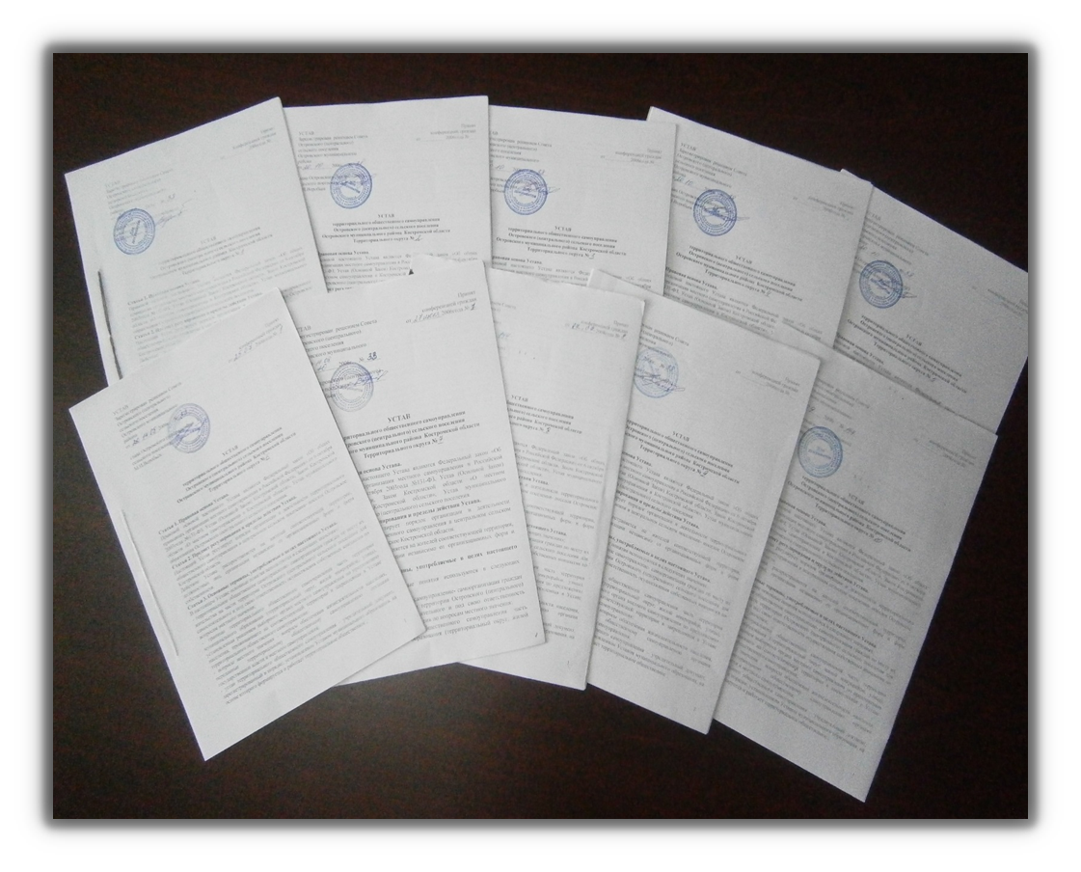
I.Организационная деятельность:
Островское (центральное) сельское поселение – это административный центр Островского муниципального района, площадью 755 га и численностью населения на 01.01.2019 год – 4970 человек. На территории поселка 63 улицы, 1122 домовладения, 29 из которых многоквартирные дома, 638 дома индивид. застройки, 455 блок. застр.
На территории поселения создано 10 ТОСов, разработаны и утверждены Уставы ТОС, которые не являются юридическими лицами. Проводятся учебы руководителей. Их работой охвачено, практически все работоспособное население, к активной деятельности привлечено 914 человек. В поселении действует 59 уличных комитетов (180 чел) 29 Советов МКД (91 чел). С целью активизации работы ТОС и распространения передового опыта в администрации поселения работает Совет ТОСов.

Slide 5
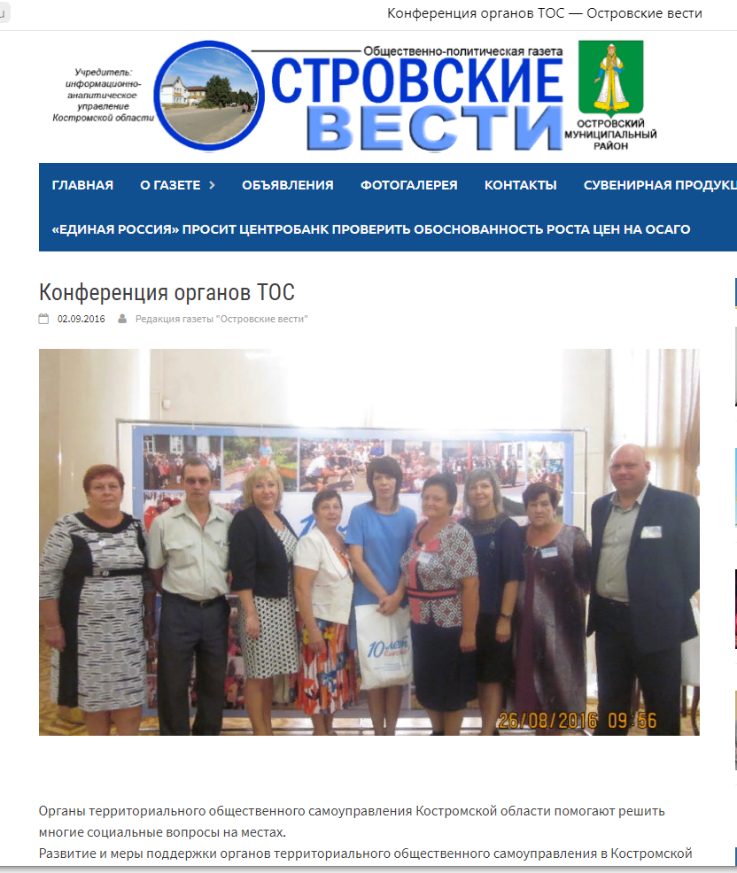
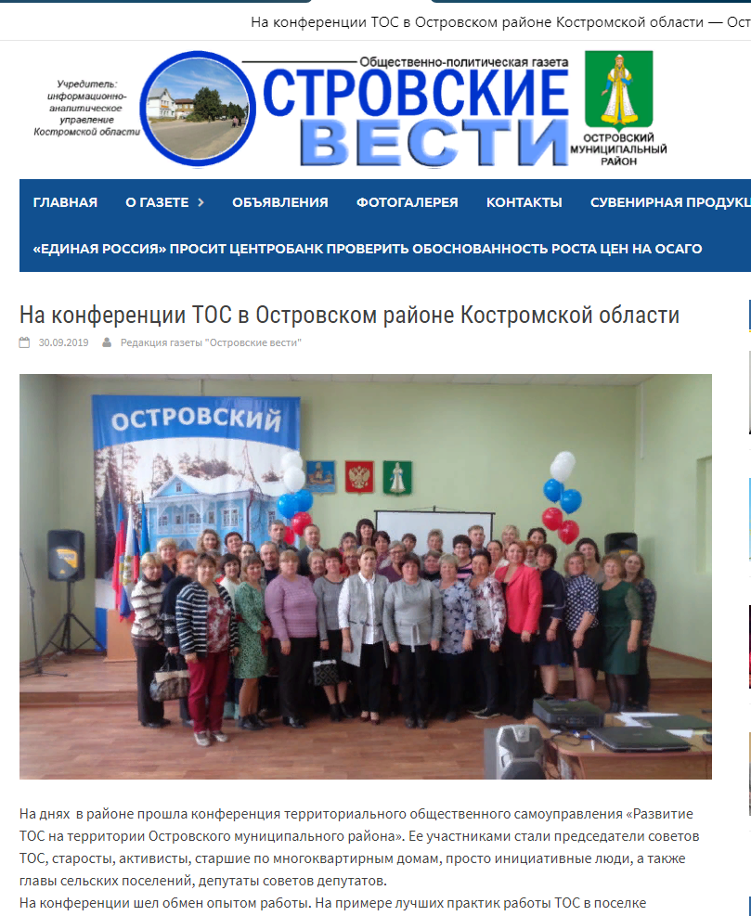
Участие Cовета ТОС в информационных семинарах, совещаниях, круглых столах, экспертных обсуждениях по актуальным вопросам деятельности ТОС и законодательства, проводимых представителями органов власти.

Slide 6
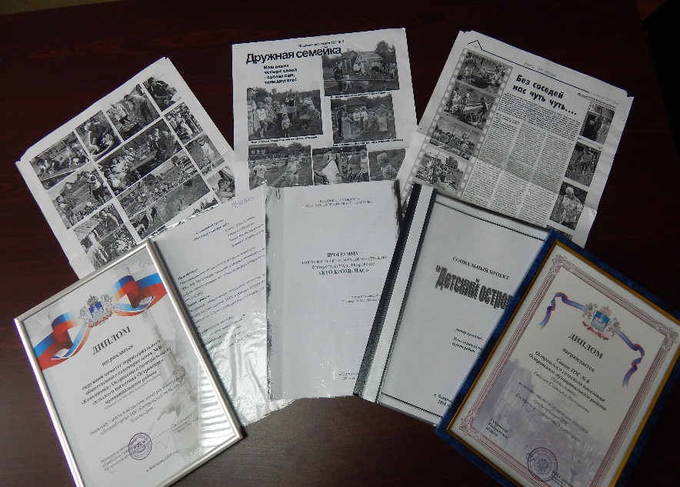
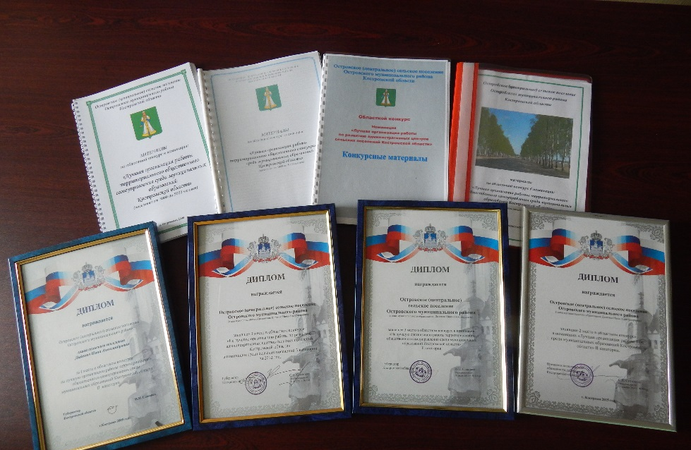
Ежегодно органы ТОС совместно с администрацией поселения принимают участие в областном конкурсе на лучшую организацию органов ТОС среди МО и лучший орган ТОС, где неоднократно занимали призовые места (мониторинг за последние 3 года).
2017г. | номинация «Лучшая организация работы ТОС среди муниципальных образований Костромской области»: по II категории: 2 место – Островское (центральное) сельское поселение Островского муниципального района – 300 тыс. рублей;
2018 г. | номинация «Лучший орган ТОС Костромской области»: по I категории: 3 место – ТОС «Депутатский» – 25 тыс. рублей; номинация «Лучший председатель органа ТОС»: 1 место – Чирухина Людмила Николаевна (ТОС № 8 «Кинешемка» Островского (центрального) сельского поселения) – 50 тыс. рублей;
2019г. | номинация «Лучшая организация работы ТОС среди муниципальных образований Костромской области»: по II категории: 3 место – Островское (центральное) сельское поселение – 150 тыс. рублей; номинация «Лучший орган ТОС Костромской области»: по II категории: 1 место – ТОС №9 «Старый центр» – 80 тыс. рублей;

Slide 7
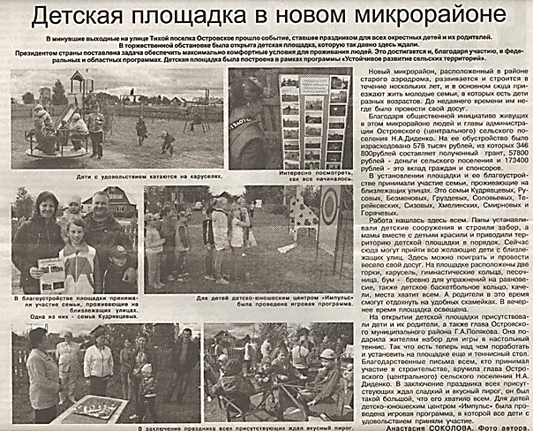

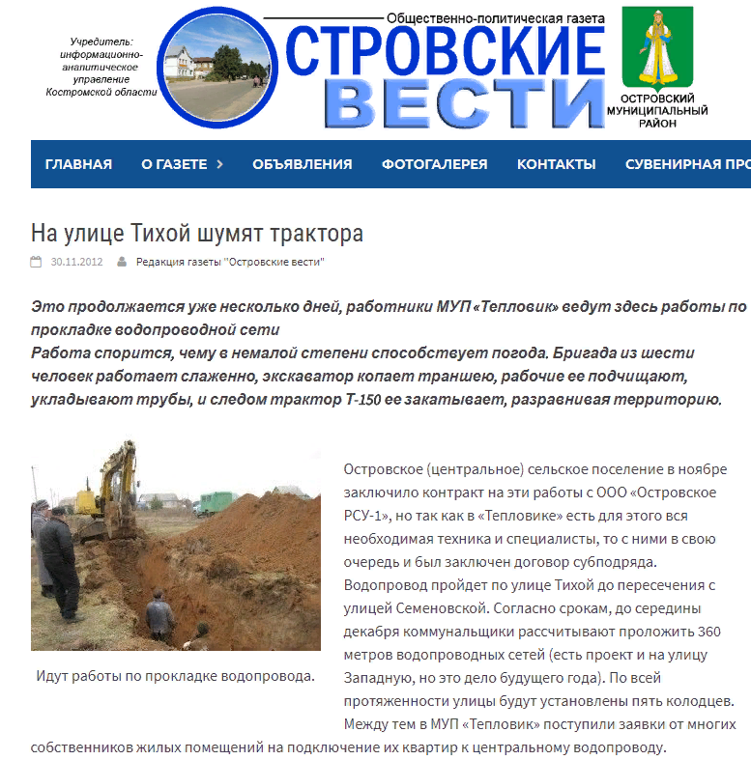
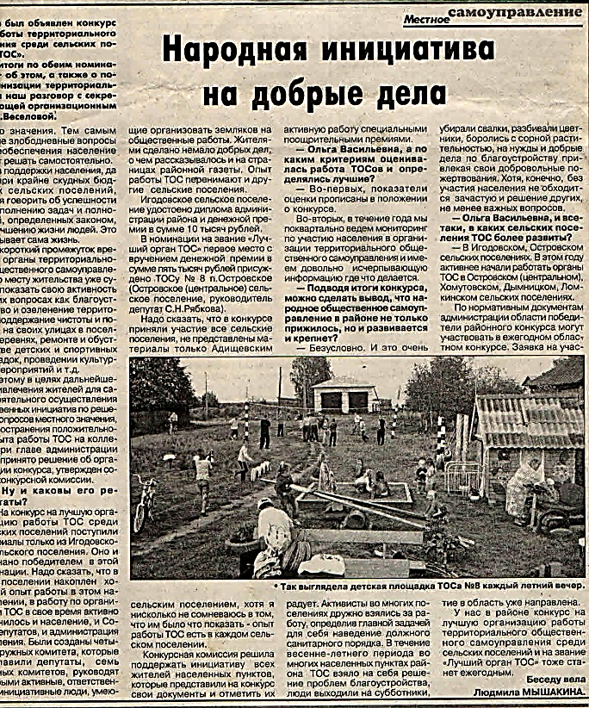
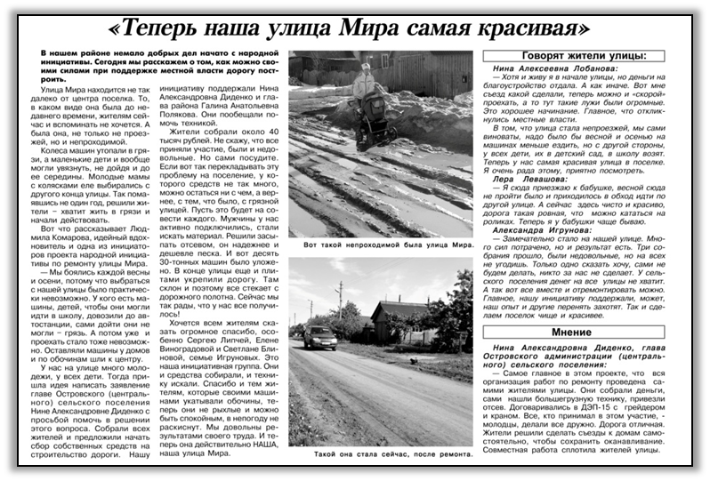
Все выигранные средства идут на благоустройство поселения: ремонт дорог, водопровода, устанавливаются детские площадки. Это является еще большим стимулом для участия ТОСовцев в данных конкурсах.

Slide 8
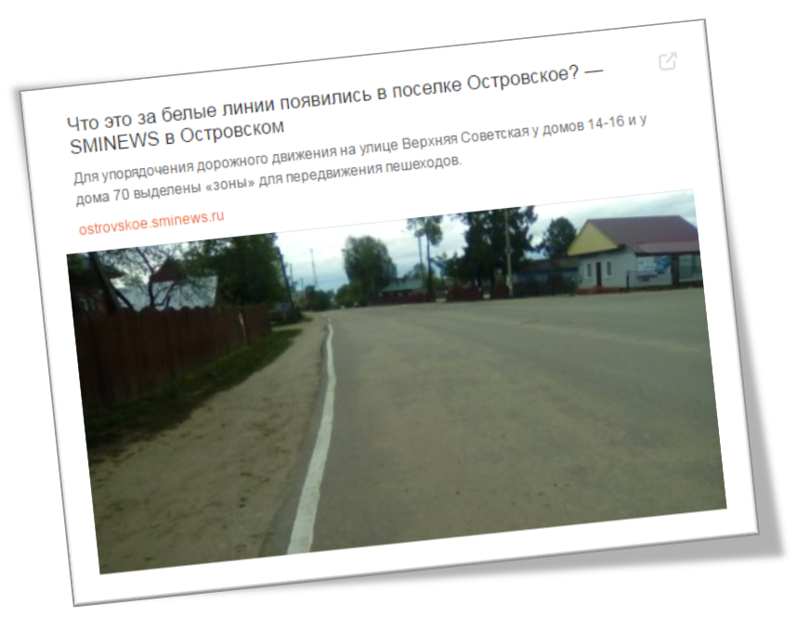
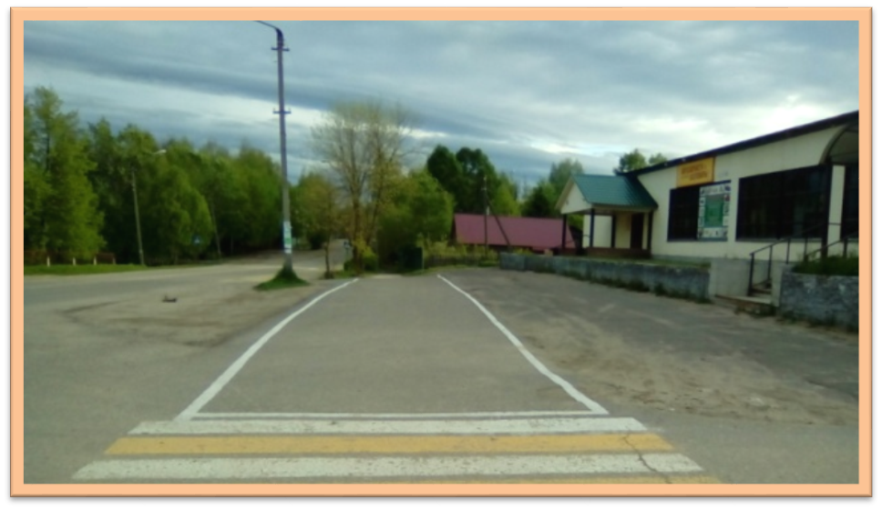
Во время работы Совета ТОС от руководителей ТОСов поступают интересные предложения, которые затем реализуются в решениях Совета депутатов, постановлениях администрации, работе администрации и ТОСов. Чтобы все принятые Решения, Постановления администрации доходили до жителей, администрация проводит учебы активистов ТОС, активно сотрудничает с газетой «Островские Вести».

Slide 9
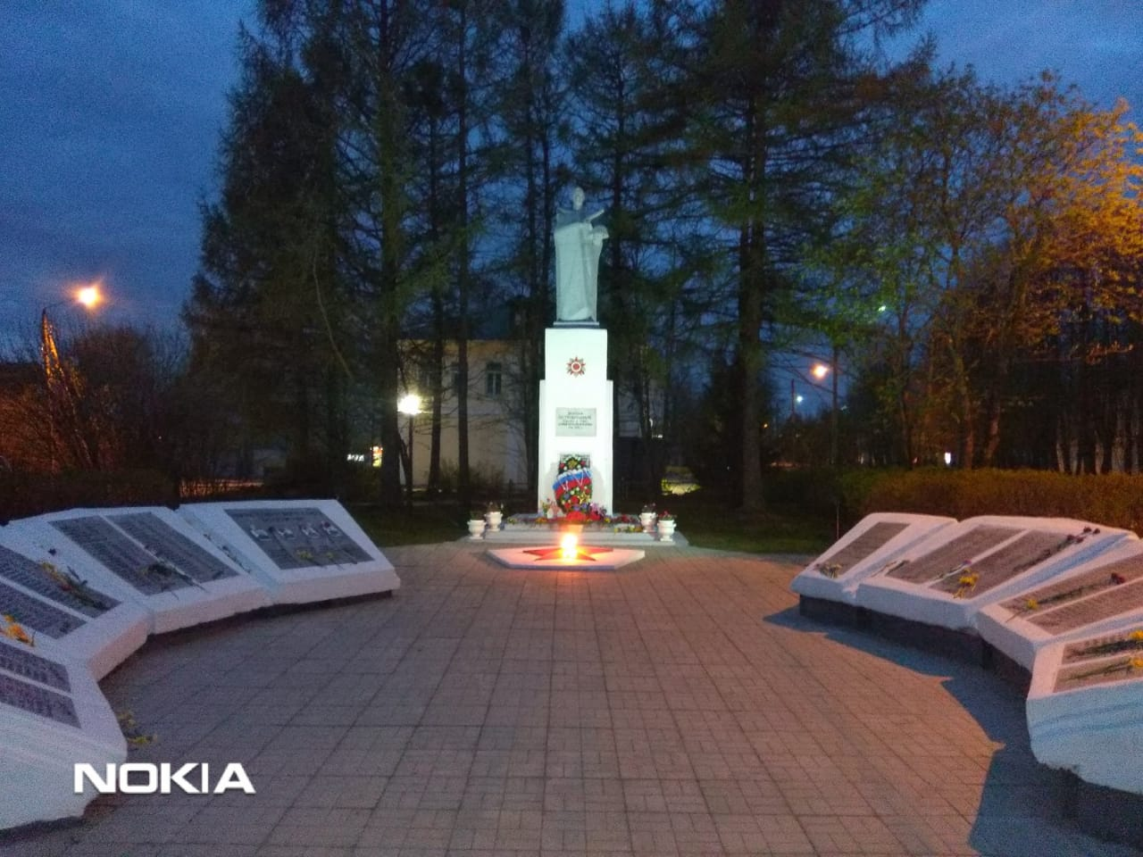
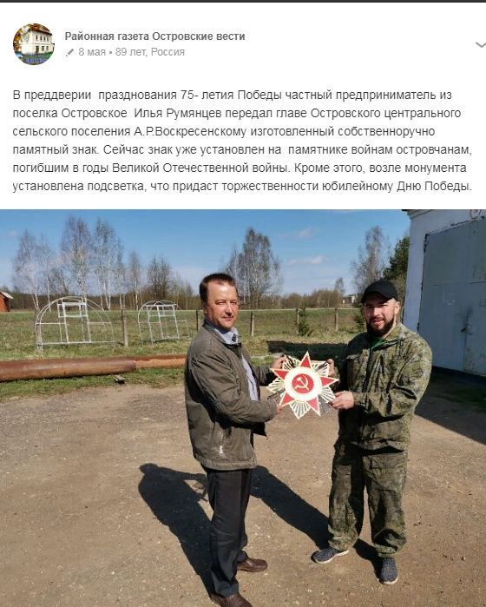
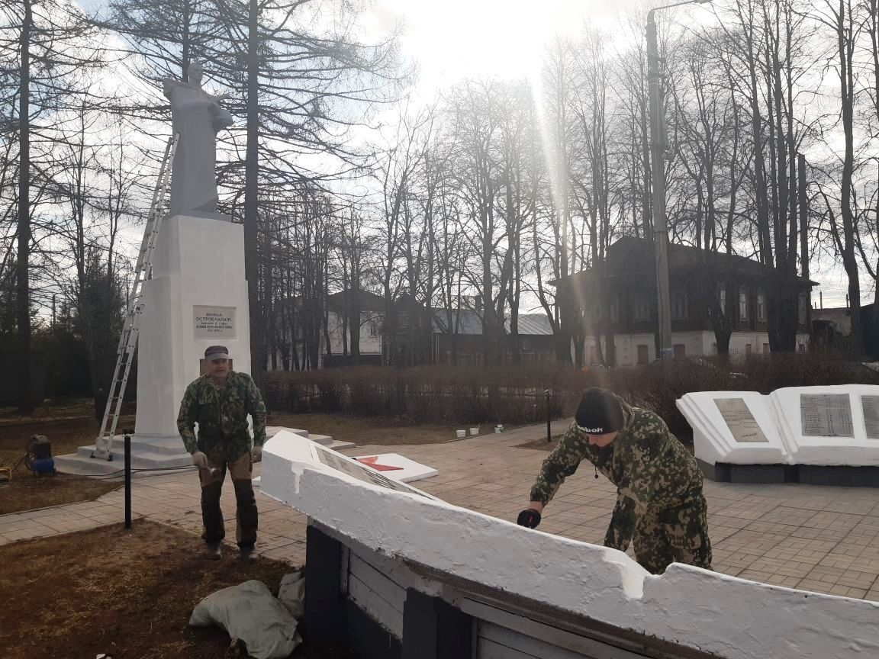
Силами ТОСовцев при поддержке администрации поселения в сквере около памятника Островчанам погибшим в годы ВОВ на гранитных плитах были обновлены надписи с фамилиями Островчан, погибших в годы ВОВ. Сделан текущий ремонт, побелен и сам памятник. А в честь юбилейной даты ИП Румянцев И.В. (ТОС №9) передал главе поселения памятный знак посвящённый памяти погибшим в годы ВОВ.

Slide 10
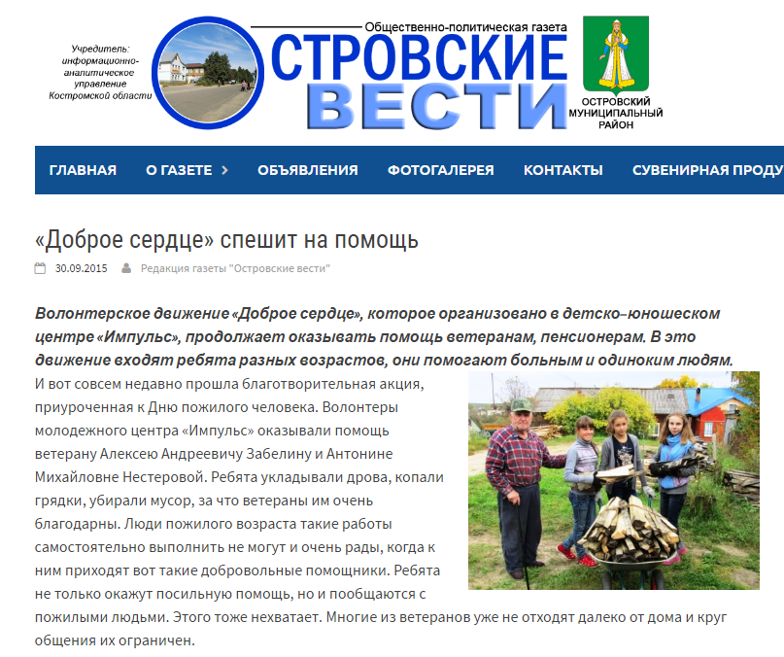
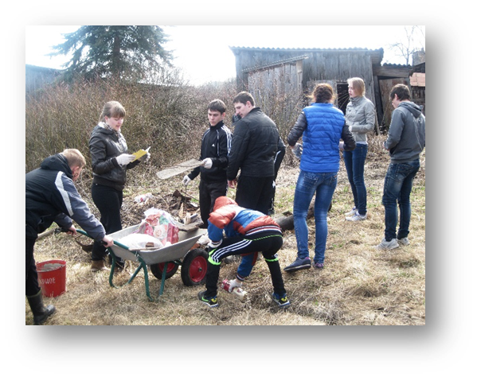
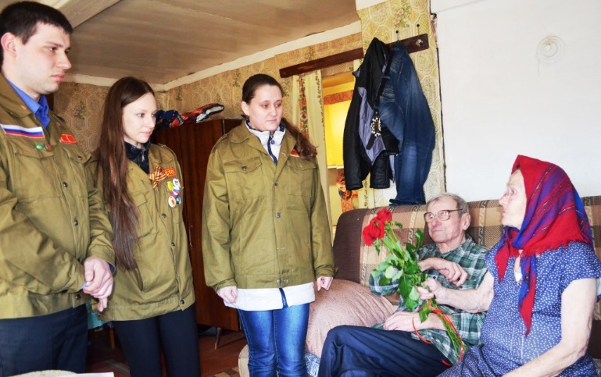
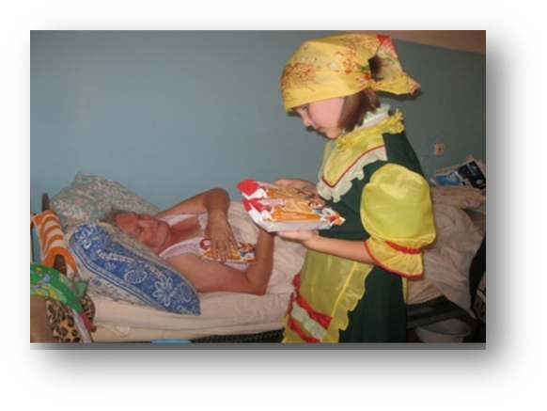
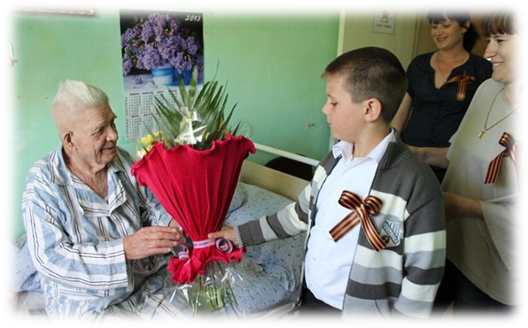
Внесены предложения по операции «Ветеран живет рядом» - помогать силами подростков ТОС ветеранам ВОВ и вдовам не только с огородными работами, уборкой дров, уборкой придомовой территории, подвозом воды, но и организовать поздравление ветеранов с Днем Победы и юбилейными датами не только на дому но и тех, кто находиться на лечении в Островской ЦРБ (данная акция стала постоянной).

Slide 11
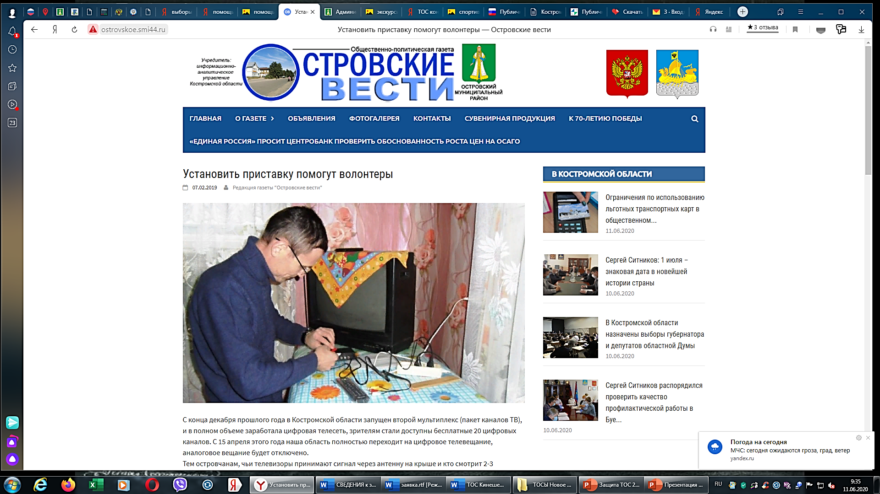
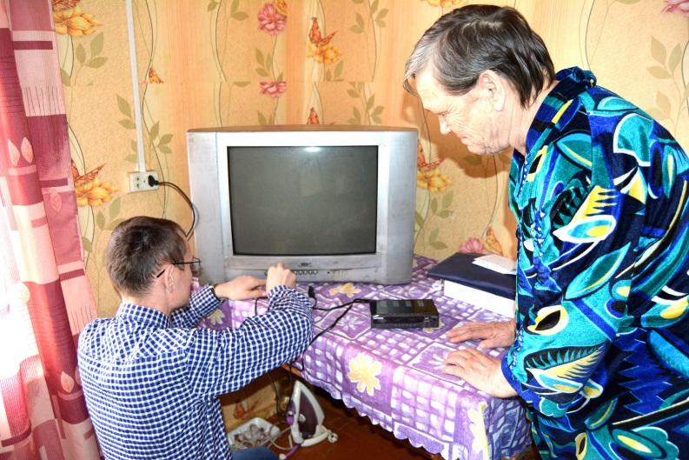
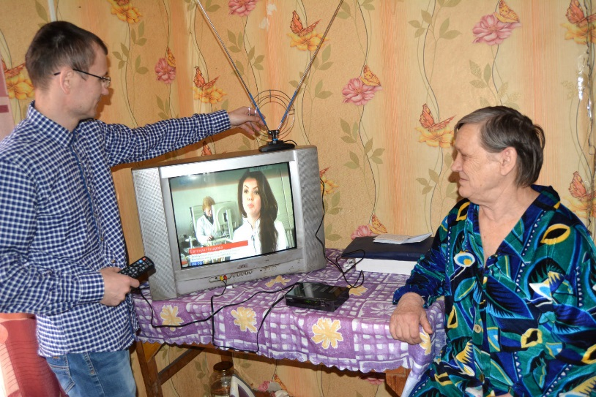
В 2019 году в связи с переходом на цифровое телевидение ТОСовцы помогали ветеранам подсоединить приставки цифрового вещания и наладить видеосигнал.

Slide 12
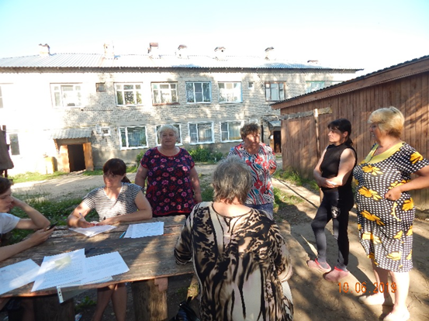
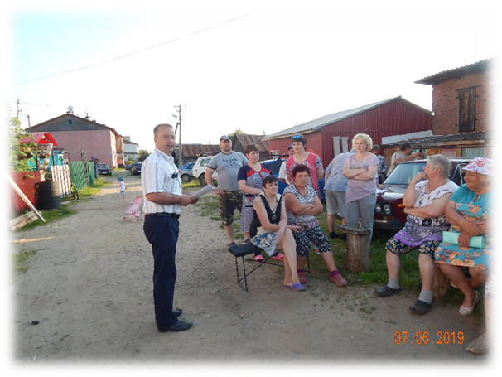
Председатели ТОСов, уличкомы, Советы МКД, депутаты и просто активные жители оказывают неоценимую помощь администрации в проведении сходов и собраний. На них рассматриваются вопросы разной тематики - благоустройства территории, строительство дорог, участие в различных программах, выборы способов управления МКД и многие другие. Главный принцип работы администрации с ТОСами -поддержка жителей и со финансирование. Стоит отметить, что вся работа администрации строится в тесном сотрудничестве с председателями ТОСов, которые напрямую обращаются к главе поселения с вопросами и проблемами от граждан. Такое взаимодействие позволяет решать вопросы более продуктивно и сократить количество жалоб и недовольств от населения.

Slide 13

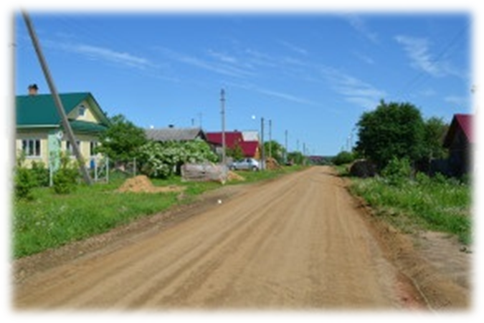
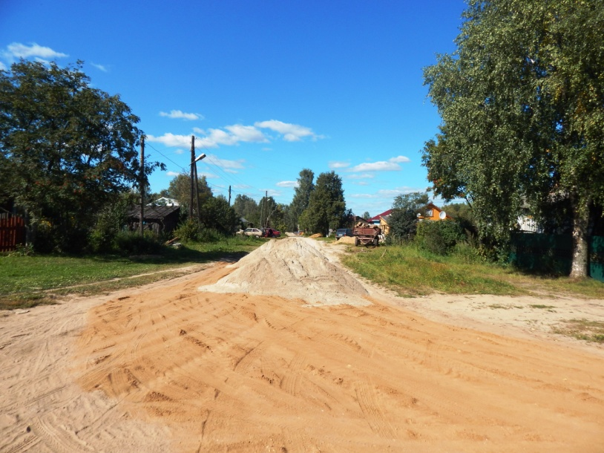
Так по инициативе жителей с помощью администрации были устроены дороги по ул. Мира и Строителей. Жители собрали средства, организовали субботники. Администрация поддержала инициативу оплатив работу техники.

Slide 14
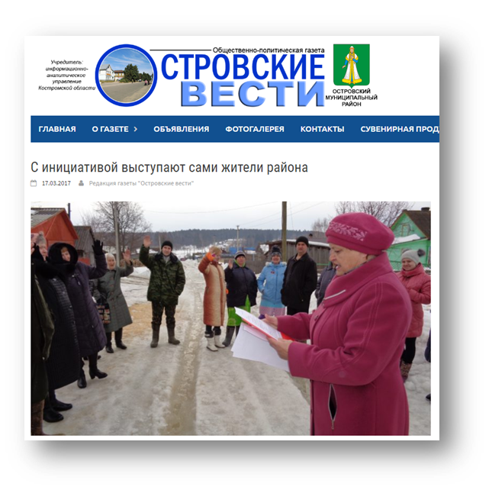
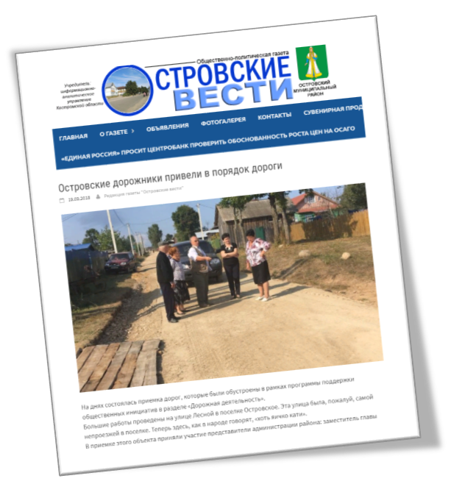
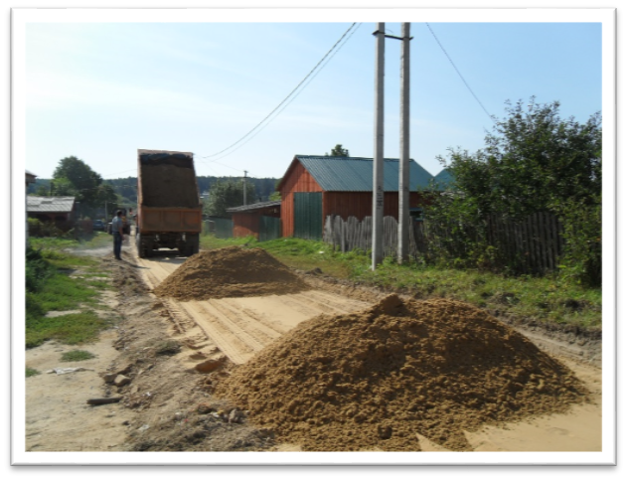
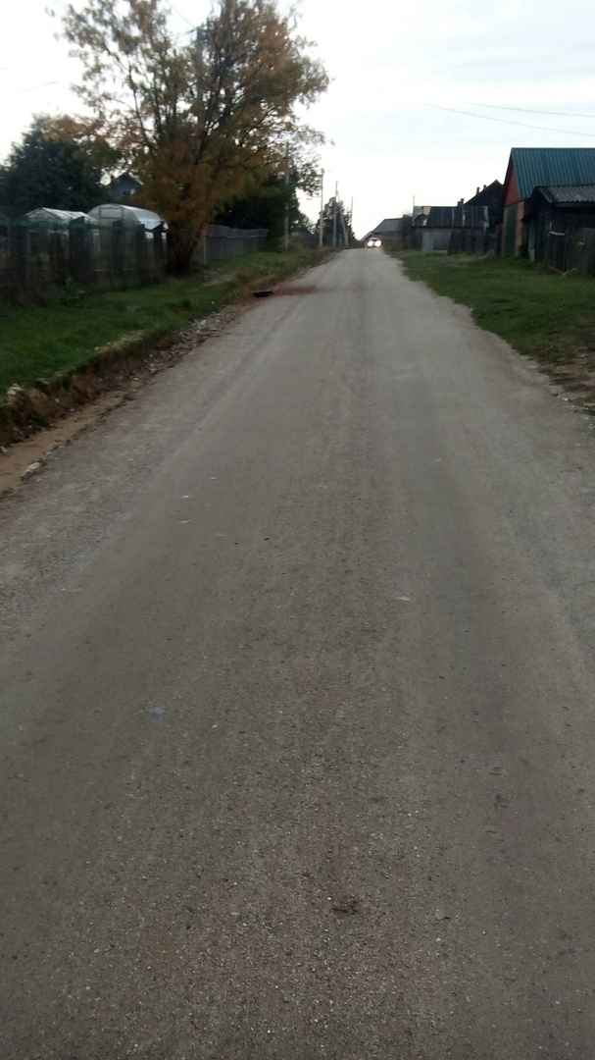
по инициативе граждан ул.Лесной посёлка Островское на собрании жителей решался вопрос о ремонте дороги этой улицы. На собрании был обсужден план и финансирование ремонтных работ. Кроме этого был поднят вопрос и о ремонте водопровода. Стоит отметить что за последнее время улица значительно помолодела и преобразилась. И ее жители активно принимают участие во всех сходах и собраниях.

Slide 15
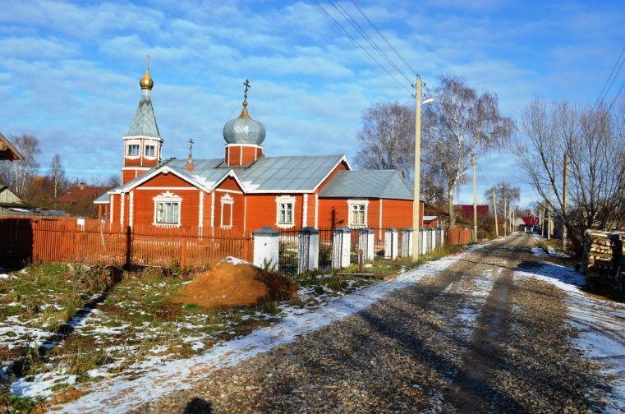
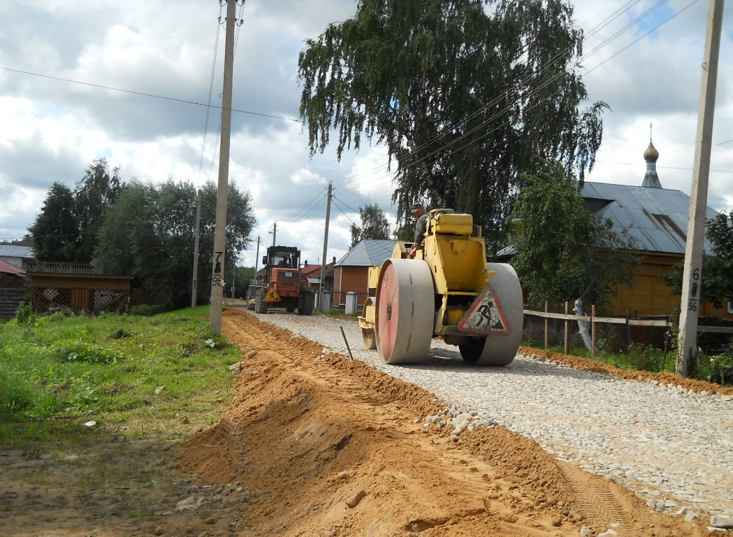
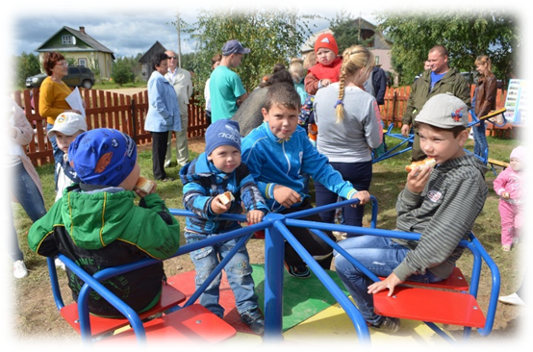
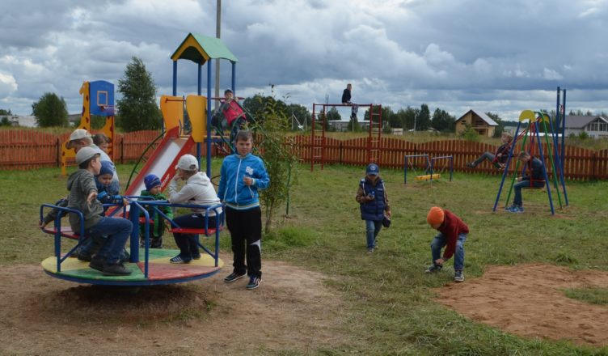
По программе общественных инициатив отремонтирована дорога на ул. Островского – одна из центральных улиц в поселке. Здесь находится храм, который посещают много прихожан как из поселка так и с района.
Благодаря общественной инициативе ТОСа №7 «Депутатский» при участии и поддержки администрации поселения в торжественной обстановке была открыта детская площадка, которую так давно здесь ждали

Slide 16
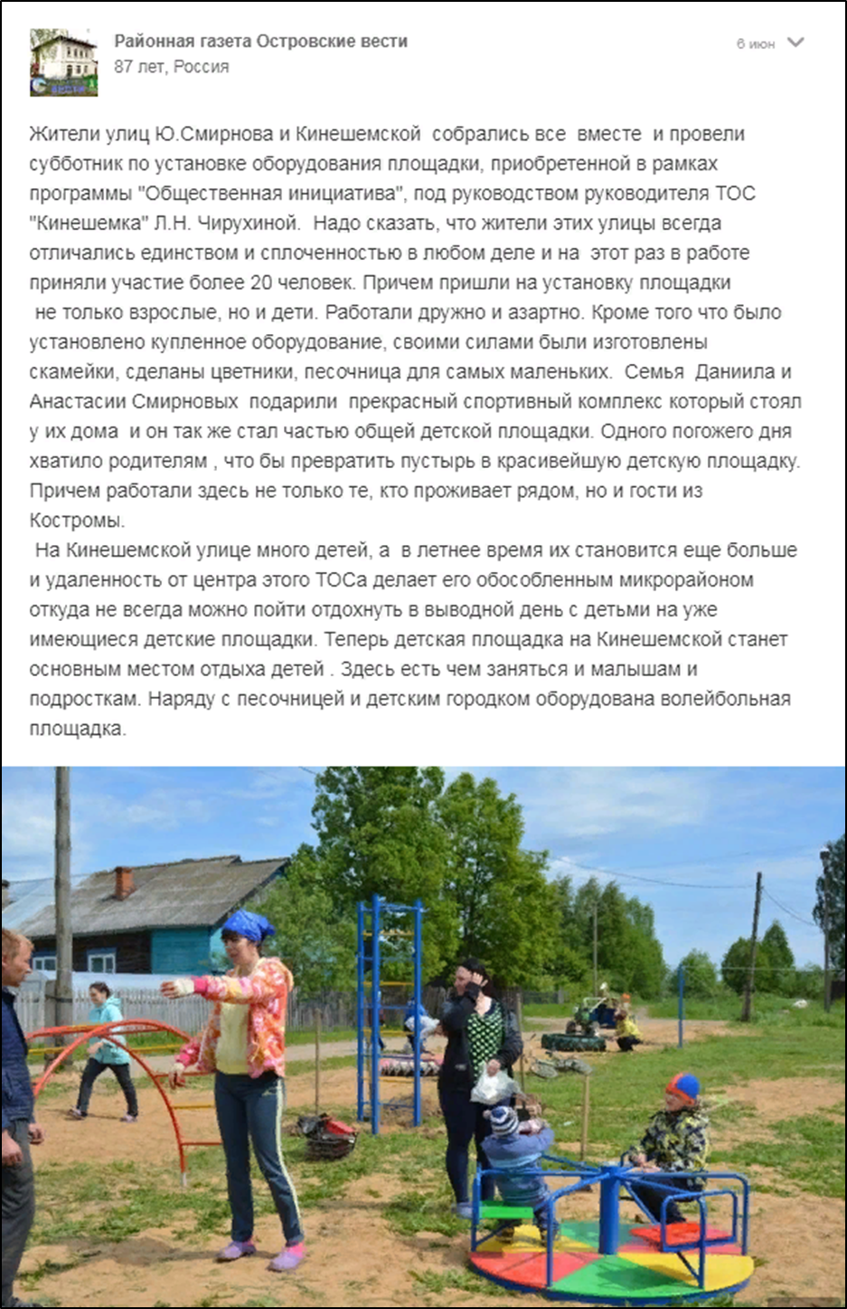
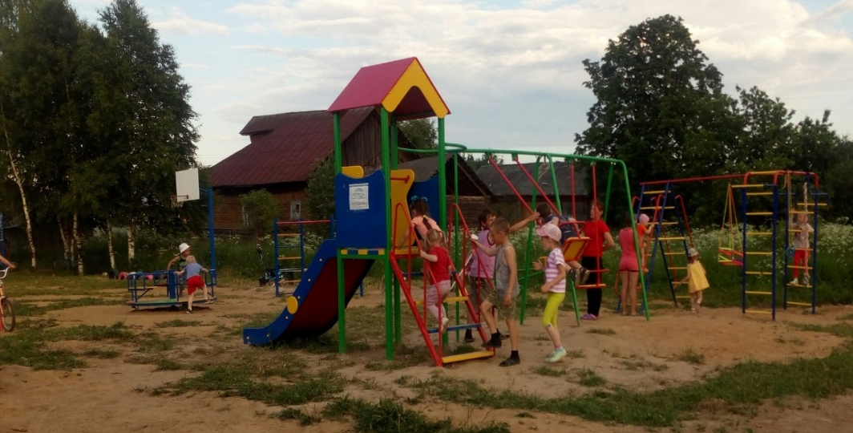
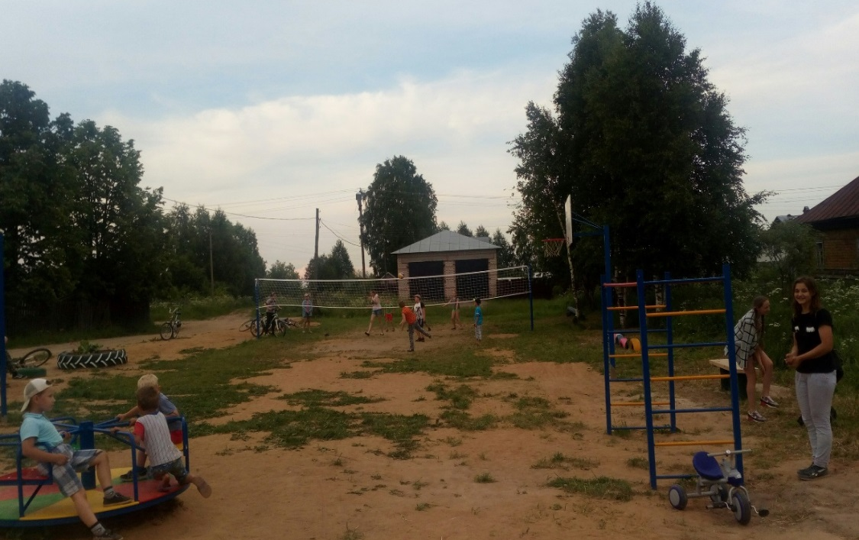
В 2018 году в конкурсном отборе муниципальных образований, основанных на общественных инициативах, с проектом «Устройства детской площадки» вышел с инициативой ТОС №8 «Кинешемка». Администрация поселения помогла приобрести детское игровое оборудование, а силами жителей ТОСа произведено на безвозмездной основе благоустройство прилегающей территории, установка и монтаж оборудования, разбиты цветники, установлена песочница, лавки и урны

Slide 17
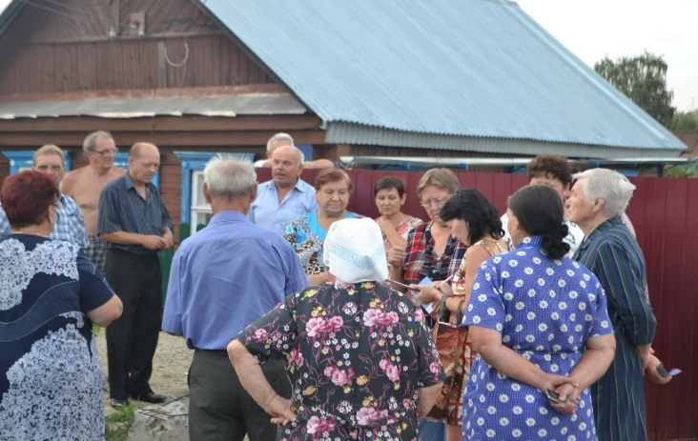
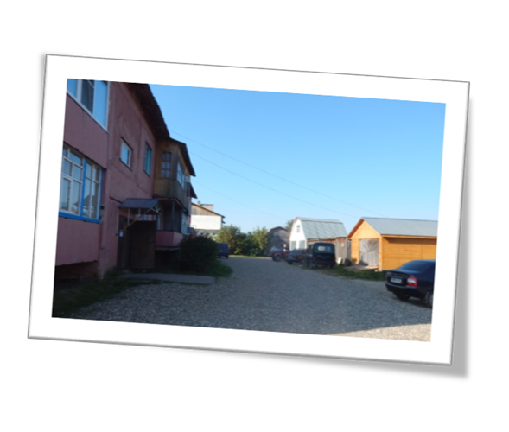
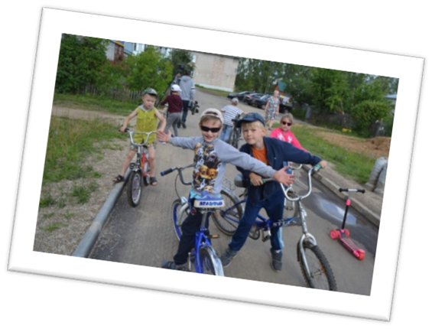
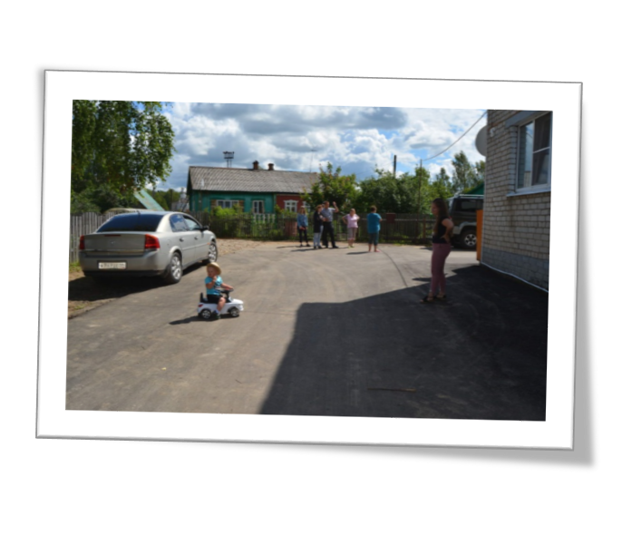
В 2019 году для участия в данной программе заявился ТОС «Пушкинский» с проектом «Устройство контейнерных площадок с твердым покрытием на ул.Советская, ул. Пушкинская, ул. Первомайская, ул. Титова, ул.Тихая п. Островское». Администрация поселения поддержала данную инициативу. Проект был успешно защищен и одобрен для реализации.
Очень активно обсуждается и продвигается желание ТОСов по участию в муниципальной программе «Формирование современной городской среды». На сегодняшний день благоустроено 9 дворовых территории МКД п.Островское: ул.Шолохова д.11, ул.Полевая д.1А , Полевая д.1Б, ул.Полевая д.1В, ул.Гагарина д.12, ул.Парковая 11, ул.Парковая д.11А.

Slide 18
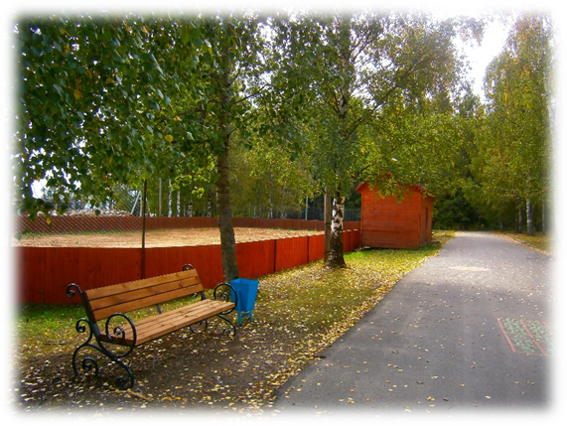
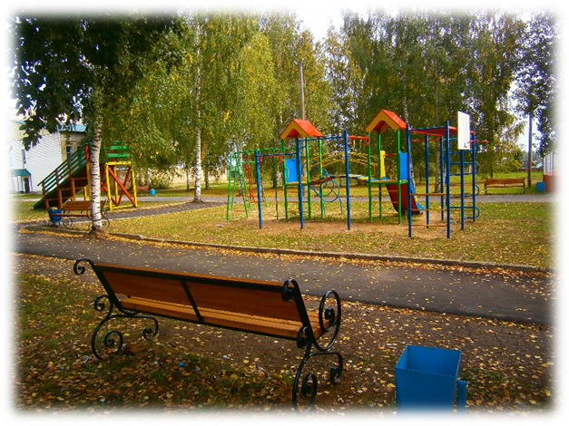
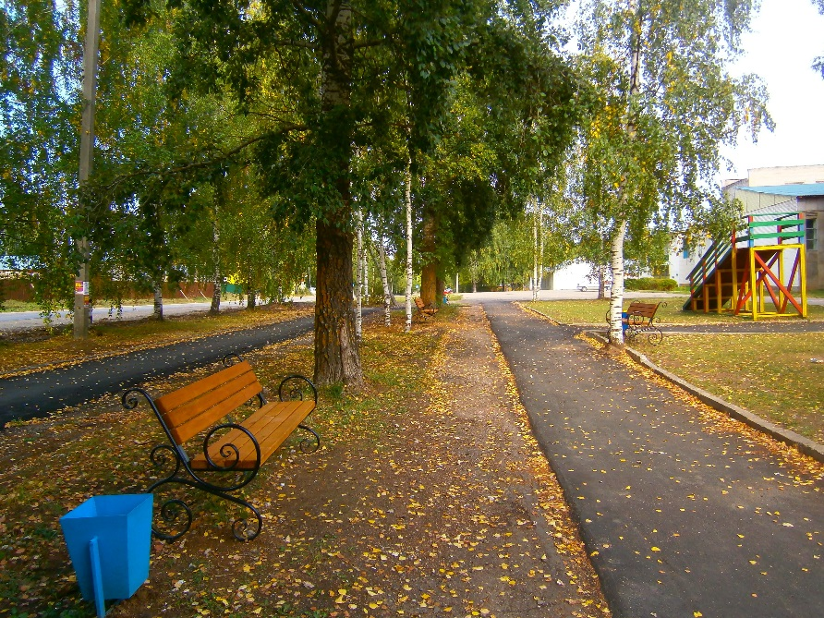
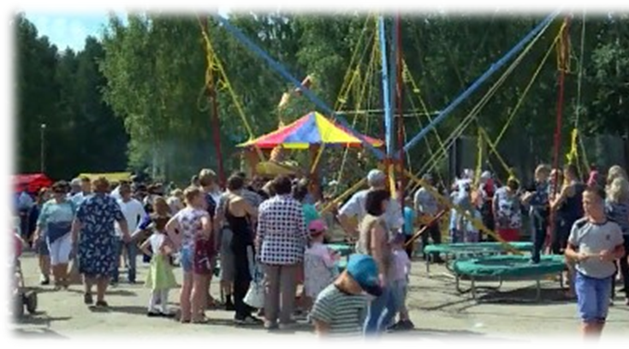
и две общественные территории: «Сквер у РЦКД», «Площадь у РЦКД», которые стали излюбленным местом отдыха островчан и гостей поселка.

Slide 19
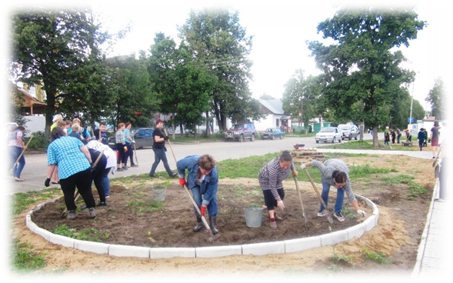
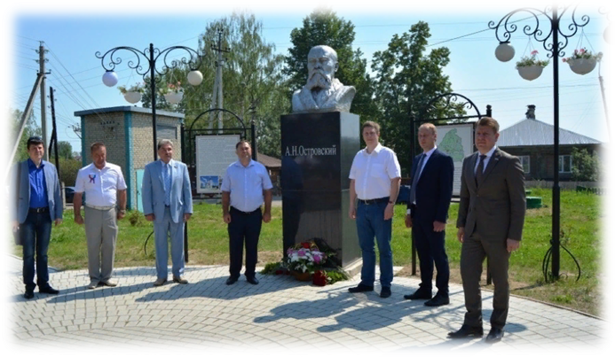
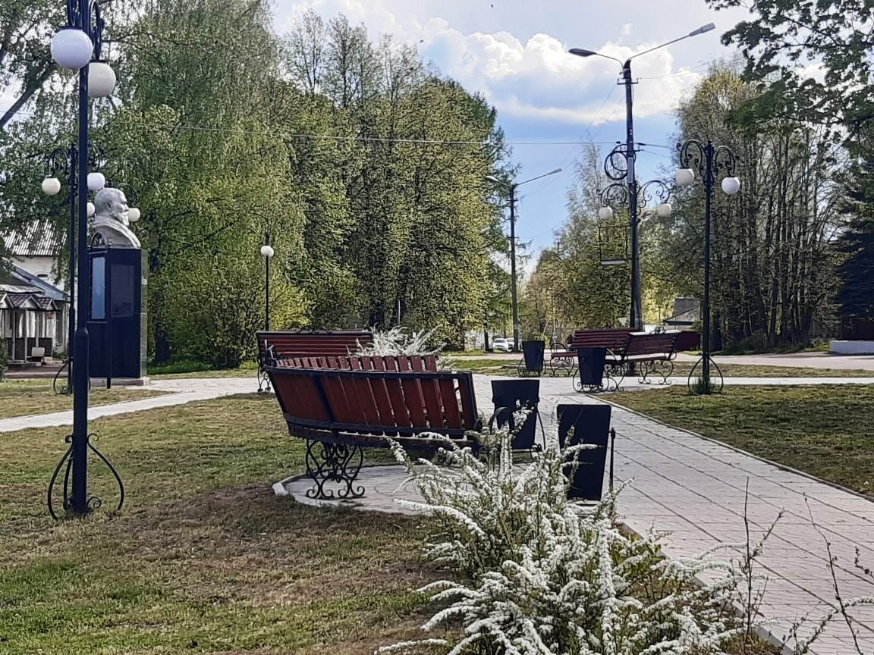

ТОС №9 «Старый Центр» Выступил с инициативой благоустройства центральной рыночной площади. Член ТОС Румянцев Илья подготовил проект и разработал элементы благоустройства, которые будут украшать площадь и будут гармоничным продолжением сквера А.Н.Островского, который был благоустроен на месте старого парка с акациями по инициативе клуба «Молодая семья». Он стал украшением центральной улицы посёлка и пользуется большой популярностью среди молодежи, жителей и гостей поселения. Стоит отметить, что все кованые элементы в сквере разработаны и выполнены именно им.

Slide 20


Slide 21



А в этом году по программе «Формирования современной городской среды» преобразится и бывшая рыночная площадь. На ее месте будет благоустроен сквер «Молодежный»

Slide 22



Администрация Островского (центрального) сельского поселения приглашает председателей ТОСов на совещания при рассмотрении вопросов организации летней занятости детей, проведению работ по санитарной очистке и благоустройству территории домовладений п.Островское. Ежегодно в рамках проводимого конкурса по благоустройству Островского(центрального) сельского поселения проводится конкурс между ТОСами, улицами, домовладениями.

Slide 23






Летняя занятость детей.

Slide 24




Стоит отметить что ТОСовцы активно сотрудничают с администрацией во всех направлениях благоустройства. С началом весенней санитарной очисткой немаловажную роль играет проведение субботников, в котором ТОСовцы участвуют очень активно. В течении года проведено 12 массовых субботников, в которых участвовало 3736 человек убрано 3 несанкционированные свалки, 3 ветхих постройки

Slide 25





Slide 26



ТОСовцы активно принимают участие во всех экологических акциях: посвященных Всероссийскому дню леса, экологическая весна.
Так ТОС «Кинешемка» высадили аллею из сосен на территории своей детской площадки. ТОС «Пушкинский» и «Старый Ценрт» провели субботник в парке у РЦКД.

Slide 27





Slide 28






Работа ТОСов заключается ещё и в привлечении населения к спортивной жизни. За последнее время наиболее полюбившимися стали семейные состязания и число участвующих семей значительно увеличивается с каждым годом. Стоит отметить, что активными участниками спортивных мероприятий являются не только молодежь, но и люди более зрелого возраста что подтверждает проведение ежегодной спартакиады среди первичных ветеранских организаций.

Slide 29

На стадионе «Юность» идет установка площадки для сдачи норм ГТО
Оборудование для нее поступило еще в прошлом году в рамках федерального и регионального проектов «Спорт-норма жизни» нацпроекта «Демография». Для жителей поселка это очень радостное событие, так как появились дополнительные возможность заниматься спортом . Здесь можно будет не только сдавать нормы ГТО, но и заниматься общефизической подготовкой. Шведская стенка, теннисный стол, тренажеры для развития различных групп мышц — все это оборудование очень хорошего качества и может эксплуатироваться в любое время года.

Slide 30





Slide 31




В поселке проходит много культурно-массовых мероприятий. Большинство из них организовано совместно с органами ТОСов. С 2018 - 2019 год прошло 165 мероприятий, в которых участвовало 26732 человека

Slide 32




Slide 33




III. Организация взаимодействия органов ТОС с территориальными органами социальной защиты населения, опеки и попечительства:
Администрация через работу ТОС, уликомов, домовых комитетов привлекает жителей поселка к участию в социально значимых мероприятиях проводимых совместно с органами соцзащиты населения, опеки и попечительства. ТОСовцы активно участвуют в акциях данной направленности и зачастую бывают инициаторами многих благотворительных и волонтёрских движений. Регулярно проходят акции «Забота» и «Вместе поможем ветеранам»

Slide 34





Slide 35



По инициативе отца Андрея настоятеля храма Иоанна Кронштадтского, прихожан храма и членов ТОС неоднократно проводилась акция «Всем миром за восстановление колокольни и Троицкой церкви ». Ранее в разрушенном храме располагалось здание КБО, которое потом почти полностью было уничтожено пожаром».

Slide 36




Уже более 7 лет функционируют такие патриотические клубы Островчан как «Ветераны морфлота», «Ветераны пограничники» и «Ветераны ВДВ», созданные по инициативе активных ТОСоовце Волкова С.В. и Коммисарова В.Н. В дни образования и юбилейные даты данных войск членами клубов проводятся памятные митинги у памятника погибших островчан в годы ВОВ. Во время митинга проводится памятная литургия по погибшим, возлагаются цветы, проводятся беседы с подростками.

Slide 37




Каждый год рано утром 3 декабря в центре поселка Островское возле памятника воинам, не вернувшимся с фронта в годы Великой Отечественной войны, стал традиционным Памятный митинг, на котором присутствуют ветераны, дети, молодежь, представители ТОСов и представители различных учреждений.
После торжественных речей у мемориала по традиции выкладывается слово «Помним».

Slide 38



IV. Организация совместной работы органов ТОС с органами внутренних дел и органами обеспечения пожарной безопасности:
Поселок Островское районный центр и конечно, охрану общественного порядка осуществляют в поселении в первую очередь сотрудники полиции. Но молодые Островчане ТОСовцы участвуют в работе молодежного оперативного отряда, осуществляющего дежурство в праздничные дни. Также в поселке создан и осуществляет дежурство молодежный пожарный отряд из числа активных ТОСовцев, пожарного формирования в школе, ДЮЦ «Импульс», РЦКД, библиотеке. Дружина состоит из 7 человек, у всех есть удостоверения

Slide 39



Совместно с участковым инспектором Рябининым А.А., инспектором по пожарному надзору Егоровым Е.О., специалистом администрации поселения и представителем ТОСа или совета МКД проведено обследование 62 домовладений на предмет пожарной безопасности домов. Выдано 9 предписаний, составлено 3 протокола. Домовладения для проверки определяют председатели ТОС или старшие по МКД.

Slide 40


По просьбе главы администрации Островского (центрального) сельского поселения с жителями и детьми ведется работа по профилактике правонарушений и пожарной безопасности.
Проходят сходы граждан с разъяснениями ППЖБ (4 раза в год), разносятся памятки, листовки.
Для проведения профилактической работы по правоохранительной направленности, пожарной безопасности администрация совместно с ТОСавцами активно использует собрания жителей МКД, сходы граждан, заседания ветеранских клубов. В 2019 году было проведено 35 собраний МКД, 3 схода.

Slide 41





Slide 42




Активисты ТОСов совместно с органами ГИБДД большое внимание уделяют проведению агитационной работы среди жителей, в том числе детей и молодёжи по профилактике правонарушений по правилам дорожного движения. В связи с этим в поселении проводятся различные профилактические акции и мероприятия.

Slide 43





V. Организация работы по привлечению жителей к работе по благоустройству территории:

Slide 44





Slide 45
VI. Работа ТОС по взаимодействию со службами жилищно-коммунального хозяйства:
Совместно со службами коммунального предприятия ТОСовцы контролируют порядок вокруг контейнерных площадок для сбора твердых бытовых отходов. Качество расчистки снега в зимнее время. Сообщают о необходимости грейдирования, подсыпки дорог, осуществляют общественный контроль за водоснабжением, теплоснабжением. Незамедлительно сообщают в администрацию о неисправных светильниках уличного освещения. С начала года поступило 32 обращения по неисправности светильников, 3 обращения по спилу аварийных деревьев, 5 обращений по дорогам ТОСовцы являются активными участниками семинаров различных уровней, посвященных вопросам ЖКЖ.
VII. Оказание материальной и финансовой помощи органам ТОС за счет средств местного бюджета:
Администрация Островского(центрального) сельского поселения ежегодно оказывает материальную и финансовую помощь органам ТОС за счет средств местного бюджета. Денежные средства выделяются на проведение различных мероприятий, на оплату работы дорожной техники, на строительные материалы.
Вся работа администрации с органами ТОС строится на тесном сотрудничестве с их председателями, которые напрямую взаимодействуют с администрацией и главой поселения. Они являются связующим звеном между жителями ТОСов и властью. Такое взаимодействие позволяет более адресно и конкретно решать вопросы, волнующие население минуя различные конфликтные ситуации, что подтверждается снижением количества жалоб и обращении в администрацию поселения. ТОСовцы наглядно видят, что администрация поселения оказывает содействие в решении интересующих их вопросов и по возможности поддерживает любую инициативу. Жители понимаю, что только при конструктивном и тесном взаимодействии с администрацией поселения, только вместе и сообща можно сделать очень много на благо развития своего ТОСа и поселка в целом.

